Slide 1
Диагностика профессиональной направленности старшеклассников
Выполнила: педагог-психолог
Васильева Ольга Васильевна.

Slide 2
Объект исследования: профессиональная направленность. Предмет исследования: профессиональная направленность старшеклассников. Цель исследования: выявить склонности учащихся к различным сферам профессиональной деятельности: работе с людьми, практической, интеллектуальной, эстетической, планово-экономической или экстремальной. Гипотеза исследования: мы предполагаем, что сознательный выбор профессии начинается у детей с 9 класса.

Slide 3
Становление планов на будущее составляет важнейшее содержание развития социальной взрослости в подростковом периоде. Существенным показателем социально-психологической зрелости подростка является именно его отношение к своему будущему. Определенность планов многое изменяет в подростке: появляется важнейший стержень личности – определенные цели, задачи, мотивы. В подростковом возрасте детские формы мечты о профессии сменяются размышлениями о ней с учетом собственных возможностей и обстоятельств жизни, появляется стремление реализовать намерения в практических действиях. Однако некоторые подростки полностью живут настоящим, о будущей профессии размышляют мало. Многое может стимулировать появление интереса к определенной профессии: учение, люди, книги, телевидение. Приближающееся окончание 9 класса стимулирует размышления подростков о своем будущем.

Slide 4
По мнению Е.А. Климова существует 8 углов ситуации выбора профессии:
Позиция старших членов семьи
Позиция сверстников
Позиция учителей, школьных педагогов, классного руководителя
Личные профессиональные планы
Способности
Уровень притязаний на общественное признание
Информированность
Склонности проявляются и формируются в деятельности

Slide 5
«Опросник профессиональных склонностей Л.Йовайши (модификация Г.В. Резапкиной)»
Методика направлена на выявление склонностей учащихся к различным сферам профессиональной деятельности: работе с людьми, практической, интеллектуальной, эстетической, планово-экономической или экстремальной. Достоинство методики заключается в применении вопросов, выявляющие скрытую мотивацию, в отличие от большинства методик, в которых задаются «лобовые», прямолинейные вопросы.

Slide 6
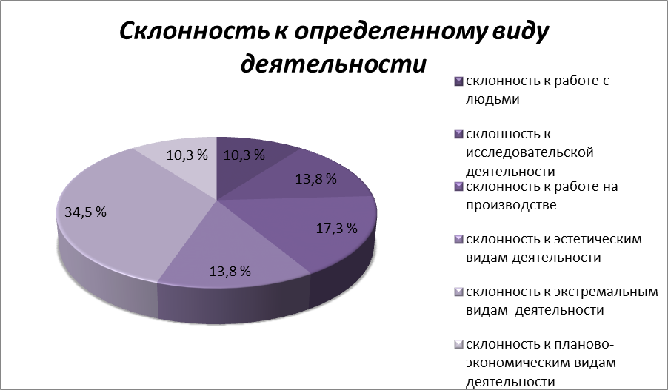
Результаты диагностики

Slide 7
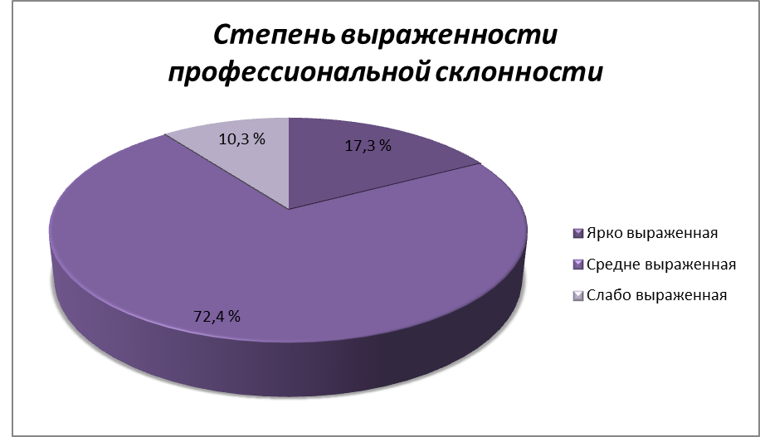
Результаты диагностики

Slide 8
«Дифференциально-диагностический опросник (ДДО)»
Методика предназначена для отбора на различные типы профессий в соответствии с классификацией типов профессий Е.А. Климова. Можно использовать для профориентации подростков и взрослых.
Содержание методики: подросток должен в каждой из 20 пар предлагаемых видов деятельности выбрать только один вид и в соответствующей клетке листа для ответов поставить знак " + ". Лист ответов сделан так, чтобы можно было подсчитать количество знаков " + " в каждом из пяти столбцов. Каждый столбец соответствует определенному типу профессий. Испытуемому рекомендуется выбрать тот тип профессий, который получил максимальное количество знаков " + "

Slide 9
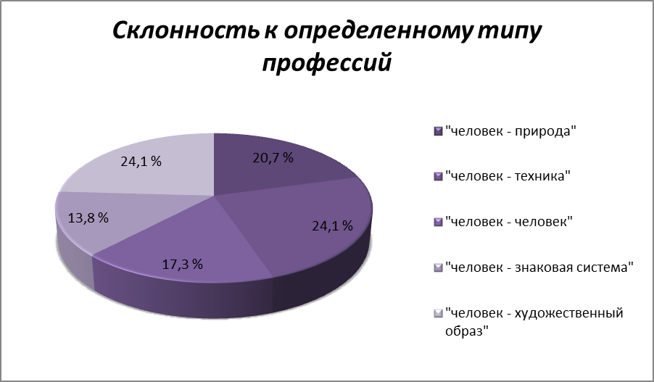
Результаты диагностики

Slide 10
По результатам проведенного исследования можно сделать следующие выводы: в 9 классе большинство детей имеет среднюю выраженность склонности к какой-либо профессии, это говорит о том, что у детей нет четких представлений, кем они будут, есть только расплывчатые планы, которые могут в любой момент измениться. Опросник профессиональных склонностей Л.Йовайши показал, что большая часть учащихся склонна к экстремальным видам деятельности. По результатам дифференциально-диагностического опроса были сделаны следующие выводы: ученики разделили свои предпочтения между техническими и творческими профессиями; профессии, связанные с обсчетами, цифровыми и буквенными знаками, а также с обслуживанием людей и общением не вызывают большого энтузиазма.

Slide 11
Рекомендации учителям: 1. Ребята должны чувствовать интерес взрослого к себе, поэтому важно прямо на уроке поинтересоваться результатами диагностики, попросив поднять руки тех, кто определил свои профессиональные склонности. 2. В конце урока важно спросить у ребят, насколько результаты теста соответствуют их собственным представлениям о себе. 3. Объяснить сущность той или иной профессии, если ученики не уверены в своих знаниях. 4. В качестве обратной связи можно попросить подростков написать на бланках, насколько полученные результаты совпадают с их собственным представлением о себе. 5. Важно проводить внеклассную работу, направленную на формирование профессиональной направленности у детей. 6. Необходимо информировать старшеклассников о существующих профессиях, о наиболее востребованных из них в современной экономической обстановке.

Slide 12
Спасибо за внимание !!!

